Slide 1

DEPARTAMENTO DE CIENCIAS ECONÓMICAS,
ADMINISTRATIVAS Y DE COMERCIO
Aplicación de CUSTOMER RELATIONSHIP
MANAGEMENT – CRM para el mejoramiento
de Servicios en el Sector de Reaseguros
para COMBINED Intermediario de Reaseguros S.A.
AUTOR
Andrés E. Lapo Mora
DIRECTOR
Eco. Gustavo Moncayo
CODIRECTOR
Ing. Marcelo Terán

Slide 2


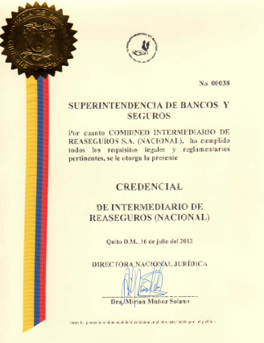



ANTECEDENTES
Security
05 de Octubre del 2007
$ 40.000,00
Av. Gaspar de Villarroel E 10-121 y 6 de Diciembre, Ed. Plaza 6

Slide 3




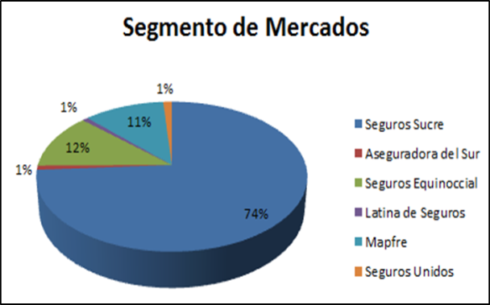
GIRO DEL NEGOCIO
Gestionar, Colocar Reaseguros y Retrocesiones dentro y fuera del Territorio Ecuatoriano
Calidad de Security
Voluntad de Cooperación
Asesoramiento
Soluciones Oportunas
Atención y pago oportuno de siniestros
Exploración de mercados de reaseguro a nivel mundial
Se vincula comercialmente a las cedentes con los reaseguradores

Slide 4
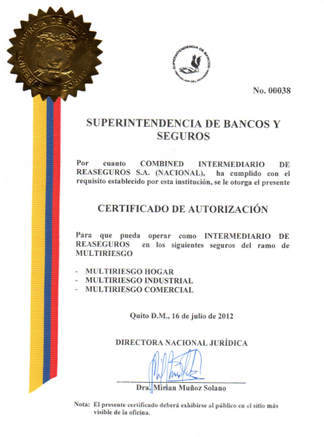
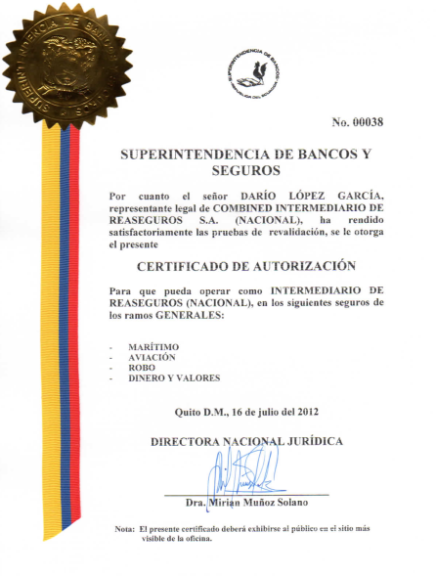
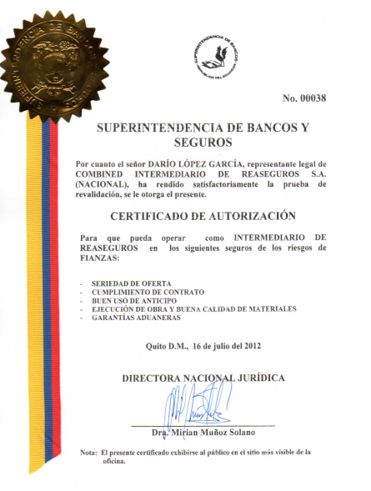
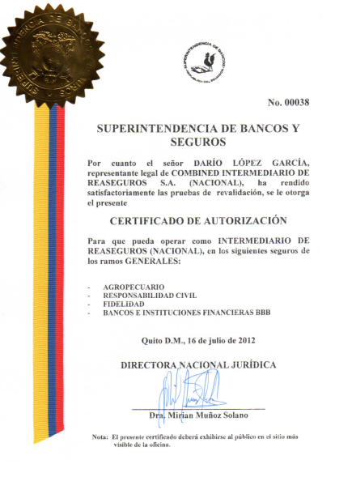
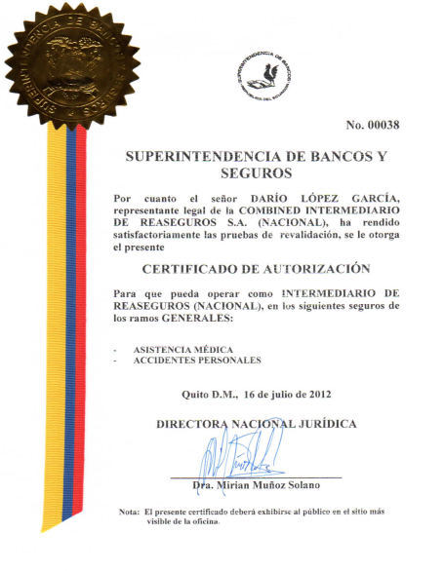
RAMOS DE OPERACIÓN

Slide 5
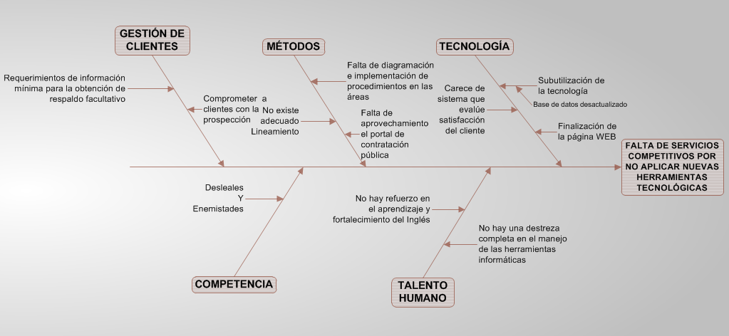
PROBLEMA

Slide 6
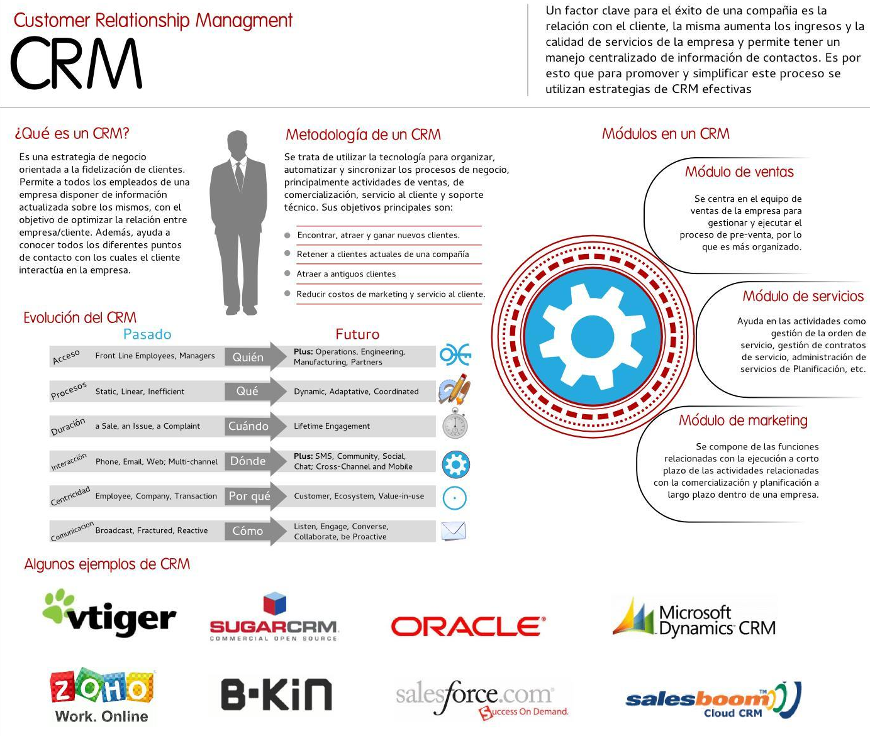
CRM

Slide 7
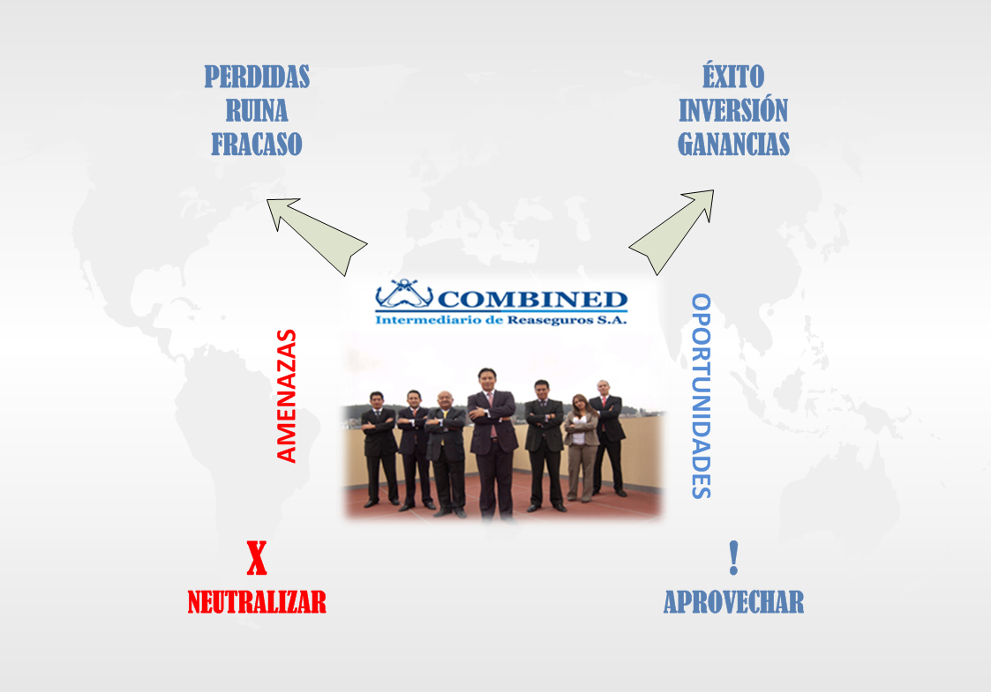
MACROAMBIENTE

Slide 8
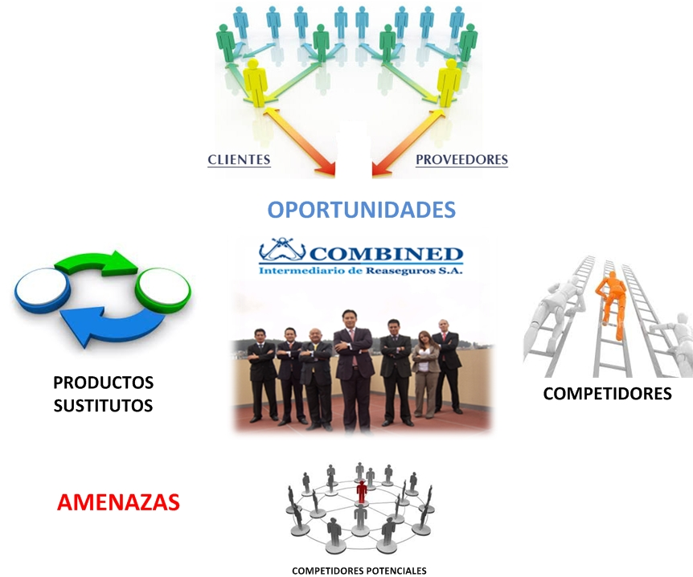
MICROAMBIENTE

Slide 9
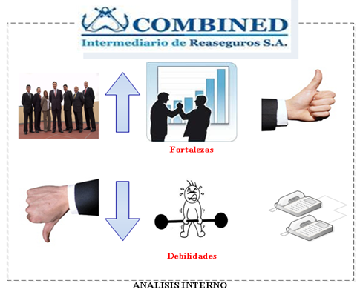
ANÁLISIS INTERNO

Slide 10
ANÁLISIS INTERNO

Slide 11
ANÁLISIS INTERNO

Slide 12
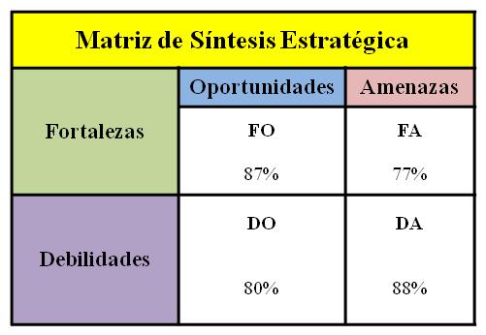
ANÁLISIS INTERNO

Slide 13

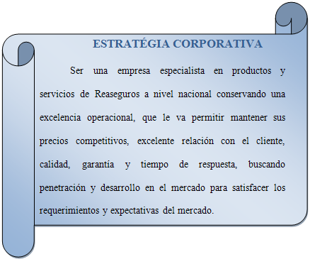
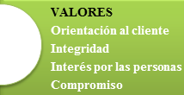
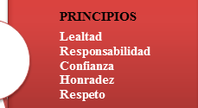
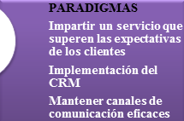


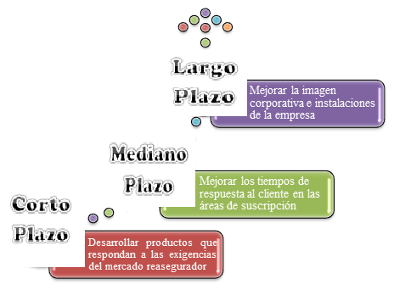
MAPA ESTRATÉGICO
Consolidarse como intermediario de reaseguros regional en Sudamérica, brindando la seguridad y confianza con altos estándares de calidad requerida por nuestras compañías cedentes, y destacando nuestra labor por la oportunidad de los resultados, teniendo como meta al 2015 el 5% sobre la cuota del mercado,
Ofrecer seguridad y confianza a las cedentes , otorgando servicios de calidad a través del conocimiento regional de los mercados y una aproximación multi-línea; todo esto apoyado en las facilidades otorgadas por reaseguradores de primera línea, y las ventajas competitivas del expertise de nuestros funcionarios en el desarrollo y/o potenciación de productos

Slide 14
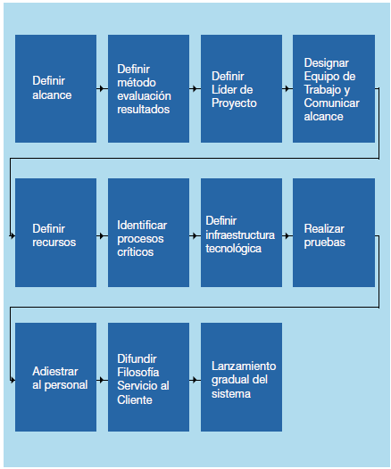
IMPLEMENTACIÓN DE UNA ESTRATÉGIA CRM
En conclusión la estrategia basada en la tecnología CRM, tal como hemos observado puede traer grandes beneficios en función del conocimiento de los clientes, así como la captación de nuevas oportunidades a través de investigación de las necesidades del mercado.

Slide 15
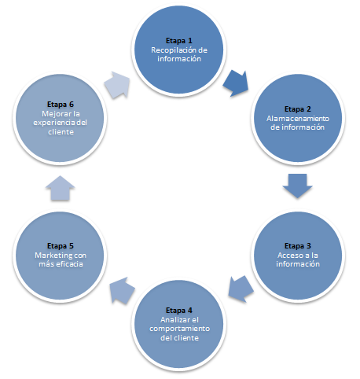
ETAPAS PARA LA IMPLEMENTACIÓN
En conclusión para identificar cada una de las etapas, son necesarios los datos para la conformación de la base de datos del CRM

Slide 16
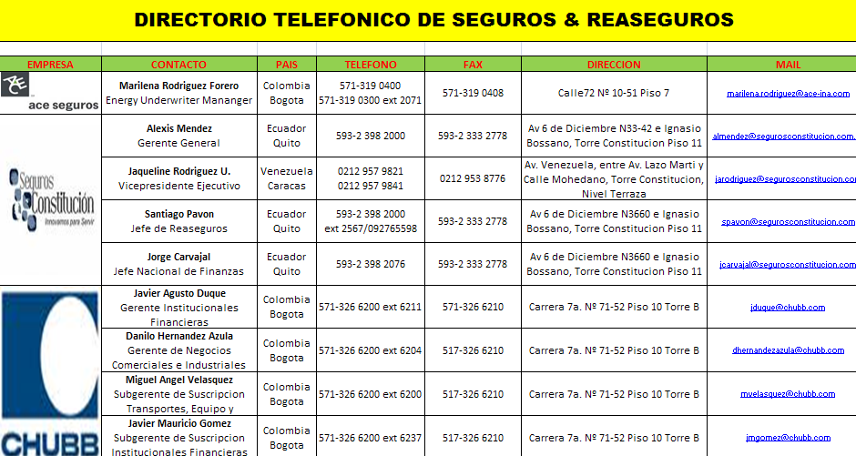
BASE DE DATOS

Slide 17
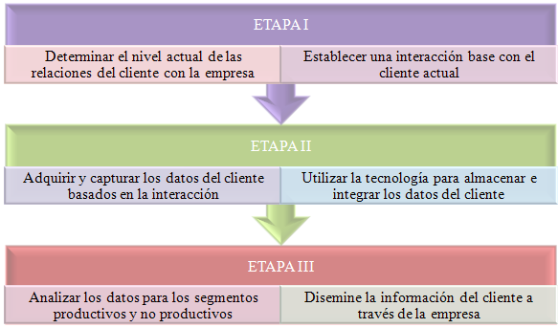
PROPUESTA PARA LA IMPLEMENTACIÓN DEL SISTEMA CRM - VTIGER

Slide 18
PROPUESTA DE VALOR - SERVICIO

Slide 19
PROPUESTA DE VALOR - MERCADO

Slide 20


VTIGER
Es una aplicación web para la administración de relaciones con clientes (CRM - Customer Relationship Management) 100% software libre, la cual gestiona la relación con los clientes o futuros clientes, permitiendo conocer sus necesidades y comportamiento, con la finalidad de estrechar la relación con éstos y, gracias a ello, poder anticipar mejores estrategias de mercado.

Slide 21
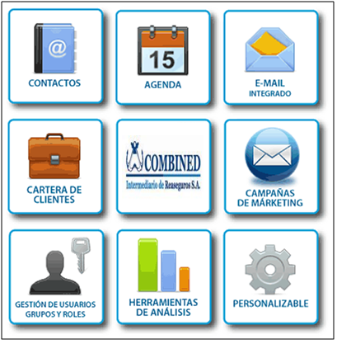
FUNCIONALIDADES
En conclusión el vtiger CRM nos permite gestionar todo el proceso comercial y gracias a una interfaz web que lo vuelve sumamente simple de usar, y a todas las posibilidades que nos ofrece a la hora de gestionar las relaciones con los clientes, se puede afirmar que estamos frente a una de las mejores y más potentes aplicaciones CRM del mercado.

Slide 22

VENTAJAS
Alta disponibilidad, al estar la aplicación funcionando de manera continuada las 24 horas del día en Internet.
Aplicaciones en entorno web. Solo es necesario el uso de un navegador de Internet para acceder al vtiger CRM.
Facilidad de mejora y modificación, gracias a la gran calidad de módulos disponibles (Microsoft Office, Outlook) y a la posibilidad de crear nuevos desde cero.
Permite direccionar la oferta hacia sus deseos y necesidades, aumentando así el grado de satisfacción y optimizando su ciclo de vida.
Se cuenta con información actualizada tanto de clientes como de Productos.

Slide 23

DESVENTAJAS
Dificultad en el manejo de la información dada la reticencia de algunos sectores a compartirla.
Existe el riesgo de invadir la privacidad del cliente y exponerlo a situaciones indeseadas.
Se puede presentar algunas veces en las empresas de menor tamaño es la falta de formalización de los procedimientos.
La falta de interés de empleados por interiorizarse en la importancia que tiene el sistema y la filosofía de trabajo de la empresa.

Slide 24
REQUERIMIENTOS MÍNIMOS

Slide 25
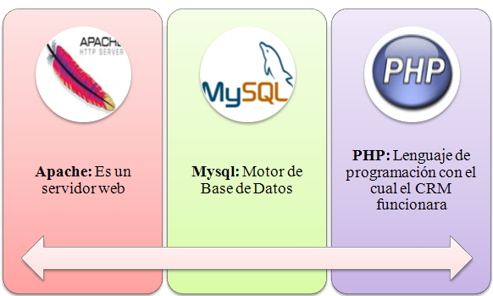
SOFTWARE INSTALADOS

Slide 26
CONTROL
OPERATIVO:
Garantizar el optimo funcionamiento del sistema y sus funciones
PERIÓDICO:
Con el correr del tiempo, usuarios del sistema estarán mas familiarizados
SEGURIDAD:
Este punto es muy importante ya que estará designado el personal por la gerencia

Slide 27
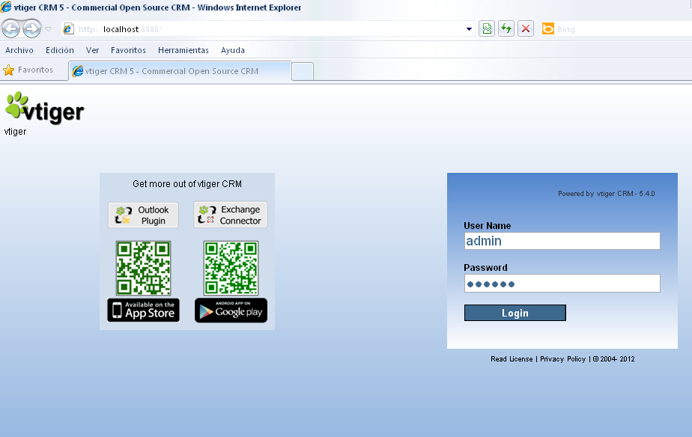
PRUEBA PILOTO
URL: http://localhost:8888/

Slide 28
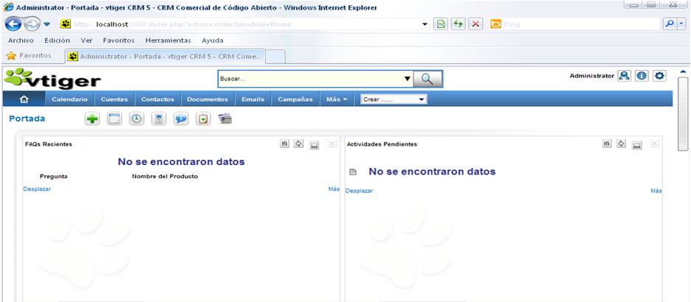
ÁREAS Y FUNCIONES

Slide 29
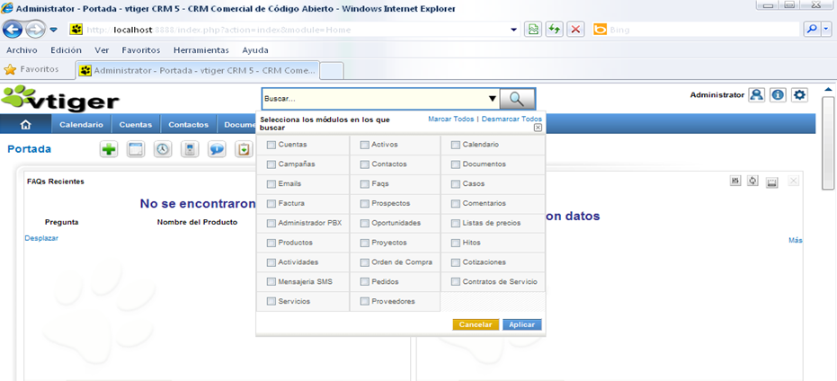
BUSQUEDA GLOBAL

Slide 30
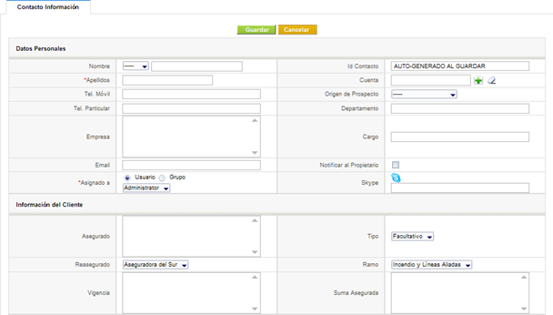
NUEVO CONTACTO

Slide 31
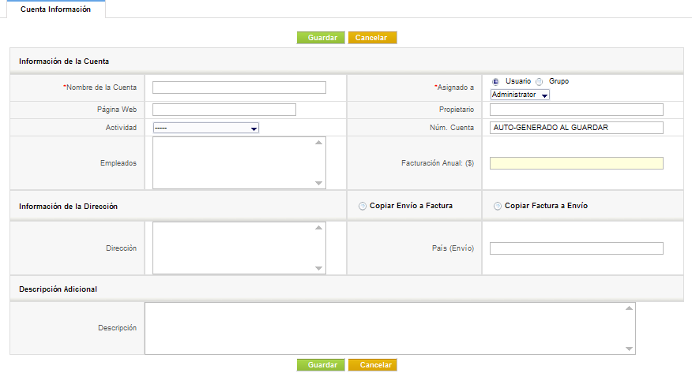
NUEVA CUENTA

Slide 32
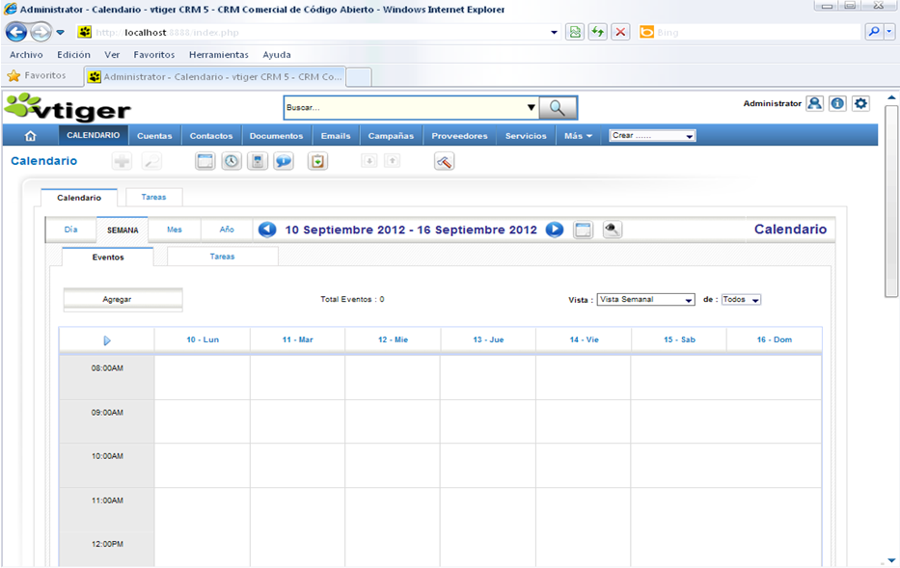
CALENDARIO

Slide 33
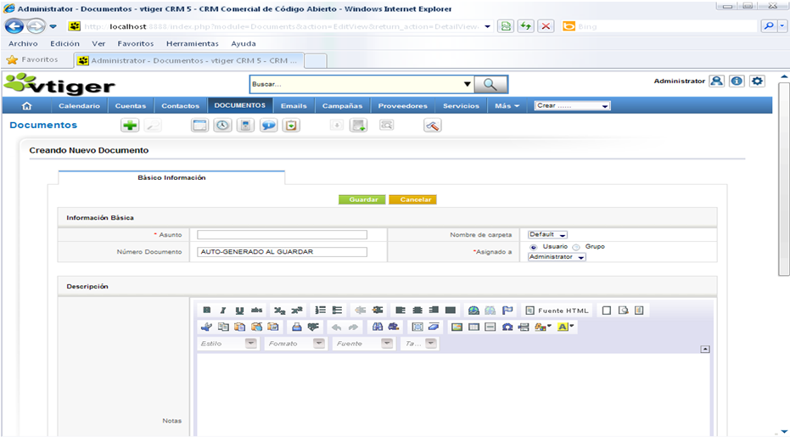
NUEVO DOCUMENTO

Slide 34
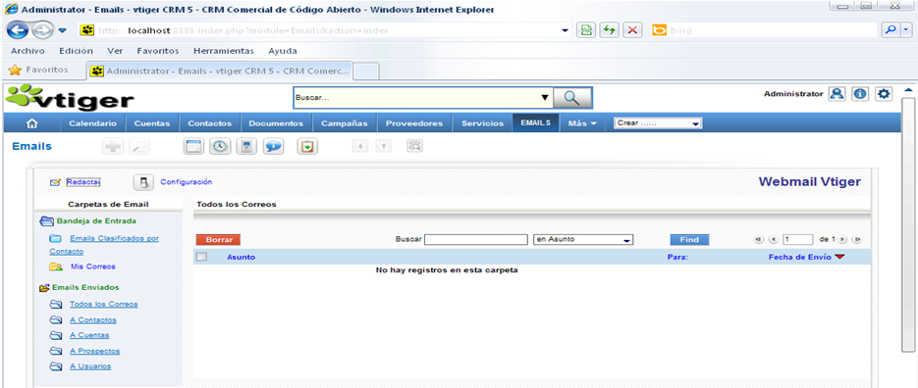
EMAILS

Slide 35
CONCLUSIONES
La inexistencia de una Planificación Estratégica no le permite a COMBINED Intermediario de Reaseguros S.A., alcanzar un desarrollo de direccionamiento estratégico acorde con las necesidades del entorno
Es muy importante la participación del personal de la empresa durante el análisis de los procesos que se van a automatizar, ya que ellos puedan aportar con opiniones importantes.
Antes de implementar Customer Relationship Management hay que tener en cuenta que: CRM no es un software, no es una automatización de ventas, no es iniciativa de un departamento; sino es una política empresarial

Slide 36
RECOMENDACIONES
Para implementar un CRM no solo se debe de entender claramente todo lo que esto conlleva, como es la infraestructura, proceso de desarrollo, etc., sino tener bien claro el objetivo por el cual se va a llevar
Es indispensable que la empresa cuente con una infraestructura suficiente y necesaria para implementar esta estrategia. Además el personal con el que cuenta la empresa no debe tener miedo al cambio y ser capaces de enfrentar nuevos retos.
Es necesario promover la importancia del CRM y resaltar el hecho de que es necesario esquematizar un proceso organizacional integral y no limitarse solamente a la adquisición o desarrollo de herramientas informáticas.

Slide 37
MUCHAS
GRACIAS.

